Slide 1

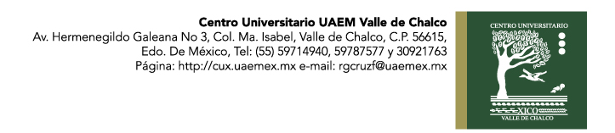
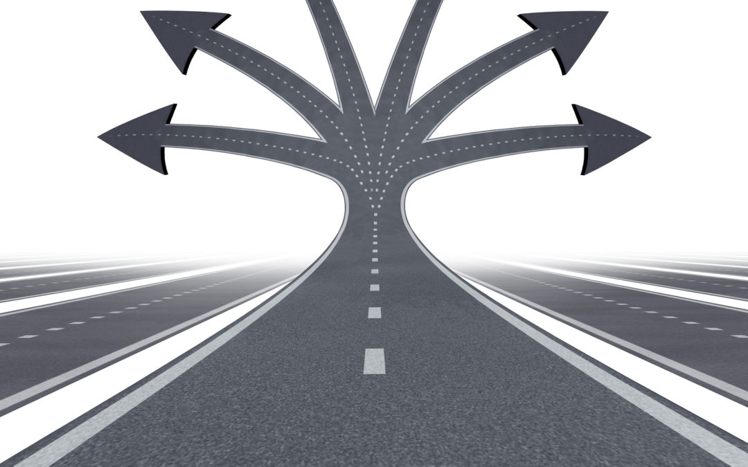
UNIVERSIDAD AUTÓNOMA DEL ESTADO DE MÉXICO
Centro Universitario UAEM Valle de Chalco.
TITULO: DESARROLLO DE CONCEPTOS DE DISEÑO, FASE DE SÍNTESIS
Unidad de aprendizaje:
Diseño de productos
Solo visión proyectables
Programa educativo:
Diseño Industrial
PLAN DE ESTUDIOS 2015
Tipo de Unidad de aprendizaje: curso taller
Carácter de la Unidad de Aprendizaje: obligatoria
Núcleo de Formación: sustantivo
Modalidad educativa: escolarizada.
Sistema flexible.
Prerrequisitos: ninguno.
Programas educativos en donde se imparte:
Licenciatura en Diseño Industrial
Facultad de Arquitectura y Diseño
Centro Universitario UAEM Valle de Chalco y Zumpango.
Autor: Dr. Omar Eduardo Sánchez Estrada.
Imagen tomada con fines didácticos de : http://www.escuelamanagement.eu/

Slide 2

UNIVERSIDAD AUTÓNOMA DEL ESTADO DE MÉXICO
Centro Universitario UAEM Valle de Chalco.
CONTENIDO DE LA PRESENTACIÓN
INFORMACIÓN GENERAL
PENSAMIENTO COMO ESTRATEGIA PARA LA CONCEPTUACIÓN
  1.1 Lo básico del pensamiento
  1.2 Pensamiento lateral y vertical
  1.3 Pensamiento productivo y la resolución de problemas
  1.4 Solución de problemas
2. CONOCIMIENTO DEL DISEÑO
  2.1 Competencias relevantes del diseñador industrial
  2.2 Marco conceptual
  2.3 Las cuatro reglas del método cartesiano
  2.4 Análisis previo del proyecto a seguir
3. ACTUAL VS IDEAL
  3.1 El diseñador
8. CONCLUSIONES
9. REFERENCIAS
Desarrollo de conceptos de diseño, fase de síntesis
Dr. Omar Eduardo Sánchez E.

Slide 3
UNIVERSIDAD AUTÓNOMA DEL ESTADO DE MÉXICO
Centro Universitario UAEM Valle de Chalco.
El presente trabajo tiene como propósito dar a conocer las estrategias para el desarrollo de conceptos de diseño, considerando diferentes aspectos, desde el pensamiento, hasta los requerimientos estructurales, de uso, función, estética y variables que circunscriben la propuesta.
INFORMACIÓN GENERAL
Desarrollo de conceptos de diseño, fase de síntesis
Dr. Omar Eduardo Sánchez E.

Slide 4

UNIVERSIDAD AUTÓNOMA DEL ESTADO DE MÉXICO
Centro Universitario UAEM Valle de Chalco.
PENSAMIENTO COMO ESTRATEGIA
PARA LA CONCEPTUACIÓN
1.1 LO BÁSICO DEL PENSAMIENTO
El pensamiento es una actividad global del sistema cognitivo, que ocurre siempre que nos enfrentamos a una tarea o problema de diseño, con un objetivo y un cierto nivel de incertidumbre sobre la forma de realizarla.
Aunque se asienta sobre procesos de atención, comprensión, memoria, etc., no es reductible a estos.
Imagen tomada con fines didácticos
de:3cero.com/mapa-mental
Desarrollo de conceptos de diseño, fase de síntesis
Dr. Omar Eduardo Sánchez E.

Slide 5

UNIVERSIDAD AUTÓNOMA DEL ESTADO DE MÉXICO
Centro Universitario UAEM Valle de Chalco.
Mente: conjunto de capacidades cognitivas que engloban procesos como la percepción, el pensamiento, la conciencia, la memoria, imaginación etc.
Pensamiento: es la actividad y creación de la mente; se dice de todo aquello que es traído a existencia mediante el entendimiento.
Imagen tomada con fines didácticos
de:matapuces.blogspot.com
Entendimiento: (del latín: intelligere, de inter: entre y legere: elegir, seleccionar, leer) en su sentido más común y tradicional se considera como la facultad de pensar.
Desarrollo de conceptos de diseño, fase de síntesis
Dr. Omar Eduardo Sánchez E.

Slide 6

UNIVERSIDAD AUTÓNOMA DEL ESTADO DE MÉXICO
Centro Universitario UAEM Valle de Chalco.
El pensamiento es lo que sucede cuando una persona resuelve un problema, es decir, produce un comportamiento que mueve al individuo desde el estado dado al estado final o al menos cuando trata de lograr ese cambio (Mayer, 1992).
Imagen tomada con fines didácticos
de:www.wrike.com/es/blog/15-actividades
Desarrollo de conceptos de diseño, fase de síntesis
Dr. Omar Eduardo Sánchez E.

Slide 7
UNIVERSIDAD AUTÓNOMA DEL ESTADO DE MÉXICO
Centro Universitario UAEM Valle de Chalco.
1.2 PENSAMIENTO LATERAL Y VERTICAL
El pensamiento vertical es selectivo
Se caracteriza por el análisis y el razonamiento.
El pensamiento lateral es creador
A B C D
Puede utilizarse como técnica para la resolución de problemas de manera libre y asociativa.
Importa ante todo la corrección lógica del encadenamiento de las ideas.
En cambio en el pensamiento lateral lo esencial es la efectividad en sí de las conclusiones.
Desarrollo de conceptos de diseño, fase de síntesis
Dr. Omar Eduardo Sánchez E.

Slide 8
UNIVERSIDAD AUTÓNOMA DEL ESTADO DE MÉXICO
Centro Universitario UAEM Valle de Chalco.
Pensamiento vertical | Pensamiento lateral
Selecciona un camino mediante la exclusión de otros caminos y bifurcaciones. | No selecciona caminos, sino que trata de seguir todos los caminos y de encontrar nuevas alternativas.
Se selecciona el enfoque más prometedor para la solución de un problema. | Se buscan nuevos enfoques y se exploran las posibilidades de todos ellos.
Se mueve sólo si hay una dirección en que moverse. | Se mueve para crear una dirección.
Con el pensamiento vertical uno tiene que moverse siempre en alguna dirección. | Con el pensamiento lateral se puede deambular sin dirección, es decir, divagar en torno a experimentos, modelos, ideas, etcétera.
En el pensamiento vertical Cada paso ha de ser correcto. | En el pensamiento lateral no es preciso que lo sea.
Se excluye lo que no parece relacionado con el tema. | Se explora incluso lo que parece completamente ajeno al tema.
En el pensamiento vertical las categorías, clasificaciones y etiquetas son fijas. | En el pensamiento lateral no lo son.
No se trata de eliminar cualquiera, sino aplicar favorablemente las características
de cada una, según el problema de diseño que se tenga ( De Bono, 1991).
Desarrollo de conceptos de diseño, fase de síntesis
Dr. Omar Eduardo Sánchez E.

Slide 9

UNIVERSIDAD AUTÓNOMA DEL ESTADO DE MÉXICO
Centro Universitario UAEM Valle de Chalco.
1.3 PENSAMIENTO PRODUCTIVO Y LA RESOLUCIÓN DE PROBLEMAS
Los psicólogos de la Gestalt afirman que el verdadero pensamiento es el “pensamiento productivo” (Maier, 1945; Wertheimer, 1945)
En diseño el pensamiento se produce en el momento que se crea una solución nueva para un problema a partir de la reorganización de sus elementos.
Imagen tomada con fines didácticos
de:lamenteesmaravillosa.com
Desarrollo de conceptos de diseño, fase de síntesis
Dr. Omar Eduardo Sánchez E.

Slide 10
UNIVERSIDAD AUTÓNOMA DEL ESTADO DE MÉXICO
Centro Universitario UAEM Valle de Chalco.
CUALQUIER TAREA DE PENSAMIENTO O RAZONAMIENTO ORIENTADA HACIA LA CONSECUCIÓN DE UN DISEÑO
INDEPENDIENTEMENTE DE SUS CARACTERÍSTICAS
DE LAS CARACTERÍSTICAS Y LOS PROCESOS PUESTOS EN MARCHA POR EL DISEÑADOR
DE LA SITUACIÓN Y EL CONTEXTO
CONSTITUIRÍA UNA TAREA DE SOLUCIÓN DE PROBEMAS
Desarrollo de conceptos de diseño, fase de síntesis
Dr. Omar Eduardo Sánchez E.

Slide 11


UNIVERSIDAD AUTÓNOMA DEL ESTADO DE MÉXICO
Centro Universitario UAEM Valle de Chalco.
1.4 SOLUCIÓN DE PROBLEMAS
Una definición clásica empleada para determinar qué tarea constituye un problema y cuál no, es:
“Un problema surge cuando un organismo vivo tiene un objetivo y no sabe como conseguirlo” (Dunker, 1948).
Imágenes tomadas con fines didácticos
de:www.google.com/search
Desarrollo de conceptos de diseño, fase de síntesis
Dr. Omar Eduardo Sánchez E.

Slide 12
UNIVERSIDAD AUTÓNOMA DEL ESTADO DE MÉXICO
Centro Universitario UAEM Valle de Chalco.
Problema: Una transacción persona-ambiente en la cual hay una discrepancia o desequilibrio percibido entre las exigencias y la disponibilidad de respuesta.
El diseñador en “X” situación percibe una discrepancia entre “lo que es” y “lo que debería ser” en condiciones donde los medios para reducir la discrepancia no están inmediatamente disponibles.
Afrontamiento: Respuestas o actividades mediante las cuales un DISEÑADOR intenta
reducir, minimizar, controlar o prevenir posteriores problemas.
Solución. Una respuesta que es eficaz en alterar un diseño complejo y/o las reacciones personales.
Ya no se percibe como un problema y maximiza otros beneficios y minimiza los costos.
Desarrollo de conceptos de diseño, fase de síntesis
Dr. Omar Eduardo Sánchez E.

Slide 13
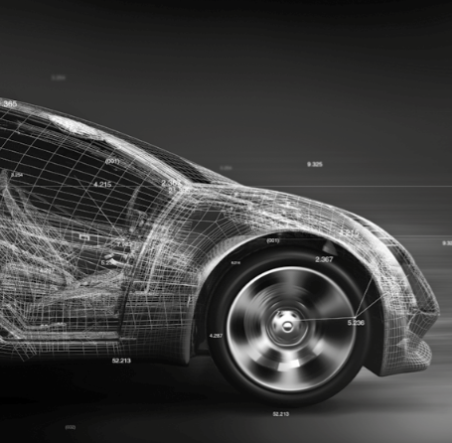
UNIVERSIDAD AUTÓNOMA DEL ESTADO DE MÉXICO
Centro Universitario UAEM Valle de Chalco.
2. CONOCIMIENTO DEL DISEÑO
2.1 COMPETENCIAS RELEVANTES DEL DISEÑADOR INDUSTRIAL
Ante un nuevo problema de diseño, es necesario considerar las habilidades específicas más relevantes del diseñador industrial.
Habilidades que debe desarrollar un Diseñador Industrial
1. Reconocer y analizar los conceptos de la disciplina, así como las formas y estructuras en los conceptos de diseño para aplicar tridimensionalmente los elementos constructivos de la forma (Sánchez, 2018).
Fuente: Imagen tomada con fines didácticos (Sánchez, 2018)
Desarrollo de conceptos de diseño, fase de síntesis
Dr. Omar Eduardo Sánchez E.

Slide 14
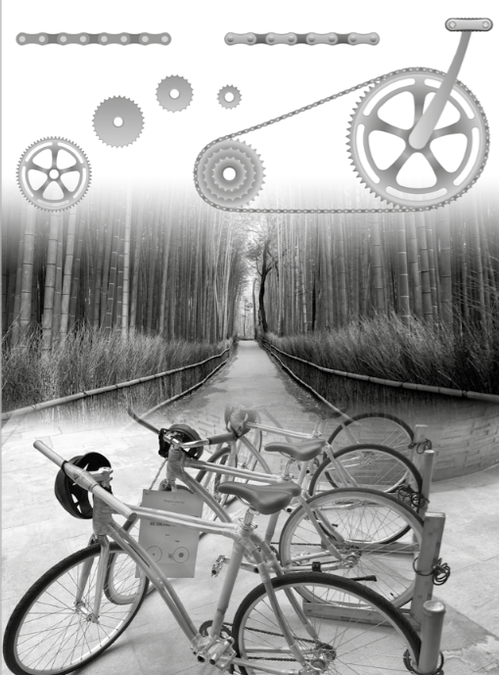
UNIVERSIDAD AUTÓNOMA DEL ESTADO DE MÉXICO
Centro Universitario UAEM Valle de Chalco.
2. Analizar e interpretar los elementos del estado del arte, de las diferentes áreas, sustentabilidad, ergonomía, estética, tecnológicas y de mercado para integrar los elementos con base en fundamentos de diseño, creatividad, percepción y sensibilización para la elaboración de propuestas de diseño.
Fuente: Imagen tomada con fines didácticos (Sánchez, 2018)
Desarrollo de conceptos de diseño, fase de síntesis
Dr. Omar Eduardo Sánchez E.

Slide 15
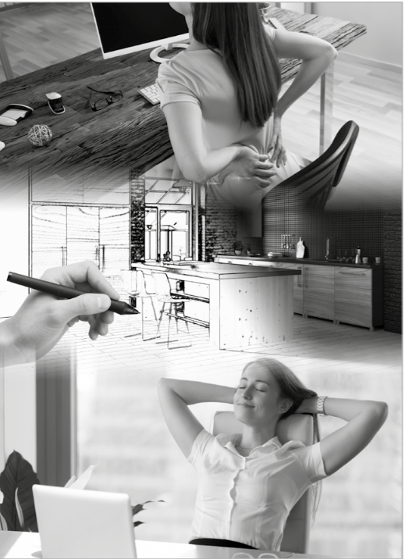
UNIVERSIDAD AUTÓNOMA DEL ESTADO DE MÉXICO
Centro Universitario UAEM Valle de Chalco.
3. Interpretar sistémicamente la interrelación entre los factores huma- nos y otros sistemas, a partir de la ergonomía y la antropometría para su evaluación y aplicación en el diseño de artefactos y objetos industriales.
Fuente: Imagen tomada con fines didácticos (Sánchez, 2018)
Desarrollo de conceptos de diseño, fase de síntesis
Dr. Omar Eduardo Sánchez E.

Slide 16
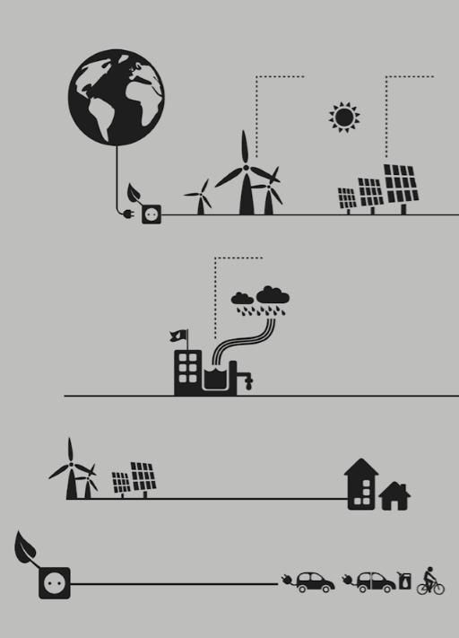
UNIVERSIDAD AUTÓNOMA DEL ESTADO DE MÉXICO
Centro Universitario UAEM Valle de Chalco.
4. Reconocer y aceptar proyectos de Diseño industrial que garanticen un desarrollo sostenible y sustentable en lo ambiental, social, cultural y económico.
Fuente: Imagen tomada con fines didácticos (Sánchez, 2018)
Desarrollo de conceptos de diseño, fase de síntesis
Dr. Omar Eduardo Sánchez E.

Slide 17
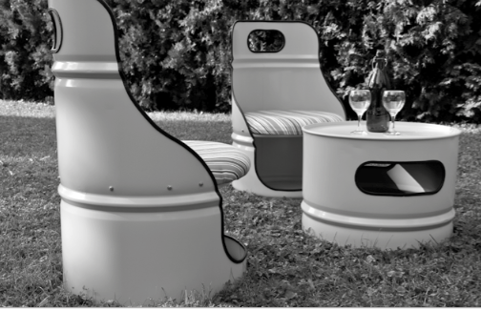
UNIVERSIDAD AUTÓNOMA DEL ESTADO DE MÉXICO
Centro Universitario UAEM Valle de Chalco.
5. Reconocer y seleccionar la aplicación creativa de los materiales convencionales y los de última generación en problemas específicos de diseño.
Fuente: Imagen tomada con fines didácticos (Sánchez, 2018)
Desarrollo de conceptos de diseño, fase de síntesis
Dr. Omar Eduardo Sánchez E.

Slide 18
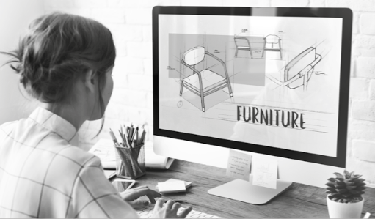
UNIVERSIDAD AUTÓNOMA DEL ESTADO DE MÉXICO
Centro Universitario UAEM Valle de Chalco.
6. Reconocer el proceso proyectual como un método del investigación para la configuración de objetos de Diseño industrial.
Fuente: Imagen tomada con fines didácticos (Sánchez, 2018)
Desarrollo de conceptos de diseño, fase de síntesis
Dr. Omar Eduardo Sánchez E.

Slide 19

UNIVERSIDAD AUTÓNOMA DEL ESTADO DE MÉXICO
Centro Universitario UAEM Valle de Chalco.
7. Manejar programas de diseño asistido por computadora, para la re- presentación gráfica en dos y tres dimensiones de objetos de Diseño industrial, empleando formatos electrónicos e impresos.
Fuente: Imagen tomada con fines didácticos (Sánchez, 2018)
Desarrollo de conceptos de diseño, fase de síntesis
Dr. Omar Eduardo Sánchez E.

Slide 20
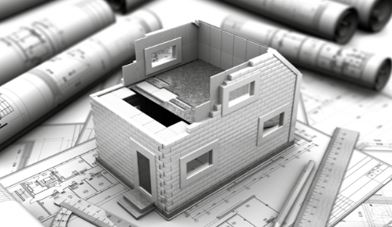
UNIVERSIDAD AUTÓNOMA DEL ESTADO DE MÉXICO
Centro Universitario UAEM Valle de Chalco.
8. Percibir, concebir y manejar los materiales de transición (papeles, car- tones, espumados, laminados plásticos, madera balsa, yeso, plastilina, etc.) para la representación tridimensional de objetos a cualquier escala.
Fuente: Imagen tomada con fines didácticos (Sánchez, 2018)
Desarrollo de conceptos de diseño, fase de síntesis
Dr. Omar Eduardo Sánchez E.

Slide 21
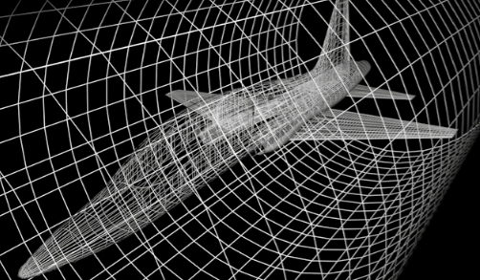
UNIVERSIDAD AUTÓNOMA DEL ESTADO DE MÉXICO
Centro Universitario UAEM Valle de Chalco.
9. Manejar los medios y herramientas para realizar las animaciones y simulaciones virtuales de objetos de Diseño industrial con software especializado.
Fuente: Imagen tomada con fines didácticos (Sánchez, 2018)
Desarrollo de conceptos de diseño, fase de síntesis
Dr. Omar Eduardo Sánchez E.

Slide 22
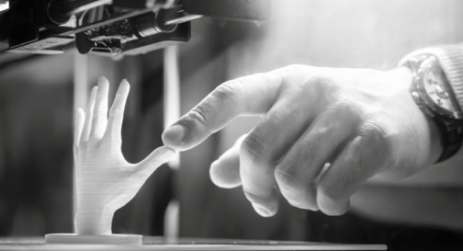
UNIVERSIDAD AUTÓNOMA DEL ESTADO DE MÉXICO
Centro Universitario UAEM Valle de Chalco.
10. Manejar los medios y herramientas para desarrollar modelos tridimensionales, utilizando impresoras estéreolitográficas o centros de maquinados de control numérico asistido por computadora o equipos similares existentes.
Fuente: Imagen tomada con fines didácticos (Sánchez, 2018)
Desarrollo de conceptos de diseño, fase de síntesis
Dr. Omar Eduardo Sánchez E.

Slide 23

UNIVERSIDAD AUTÓNOMA DEL ESTADO DE MÉXICO
Centro Universitario UAEM Valle de Chalco.
11. Desarrollar proyectos de Diseño industrial, que garanticen un desarrollo sostenible y sustentable en lo ambiental, social, cultural y económico.
Fuente: Imagen tomada con fines didácticos (Sánchez, 2018)
Desarrollo de conceptos de diseño, fase de síntesis
Dr. Omar Eduardo Sánchez E.

Slide 24

UNIVERSIDAD AUTÓNOMA DEL ESTADO DE MÉXICO
Centro Universitario UAEM Valle de Chalco.
2.2 MARCO CONCEPTUAL
El diseño es una disciplina que ha emergido por las necesidades de transformación de los seres vivos, es decir, darle un valor significativo a la materia transformable, así el pedazo de tronco se convierte en tabla y la tabla en un mueble.
Imagen tomada con fines didácticos
de:www.kettleriverfurn.com
Desarrollo de conceptos de diseño, fase de síntesis
Dr. Omar Eduardo Sánchez E.

Slide 25

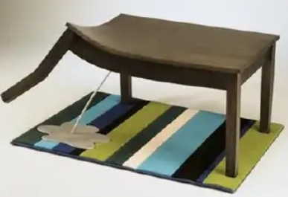
UNIVERSIDAD AUTÓNOMA DEL ESTADO DE MÉXICO
Centro Universitario UAEM Valle de Chalco.
El concepto de diseño
Debe expresar la intención o carga semiótica que se representa a través de la configuración formal del objeto.
Tipos de representación formal de un concepto:
Figurativo: Objeto como signo reproductivo
No figurativo: Objeto como signo sustitutivo (no representa icónicamente al objeto)
Es el mismo objeto el canal sobre el cual se muestran los signos.
Imagen tomada con fines didácticos
de:www.es.escrib.com
Desarrollo de conceptos de diseño, fase de síntesis
Dr. Omar Eduardo Sánchez E.
Imagen tomada con fines didácticos
de:www.es.escrib.com

Slide 26
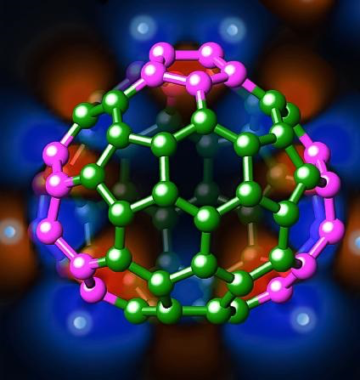
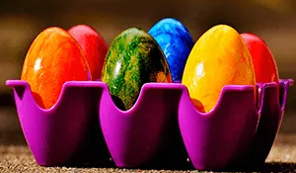
UNIVERSIDAD AUTÓNOMA DEL ESTADO DE MÉXICO
Centro Universitario UAEM Valle de Chalco.
Definición de forma:
Conjunto de líneas y superficies que determinan la planta, el contorno o el volumen de una cosa, en contraposición a la materia de que está compuesta.
Imagen tomada con fines didácticos
de:www. http://biotech-spain.com
Imagen tomada con fines didácticos
de:www.terapiagenetica.org
Desarrollo de conceptos de diseño, fase de síntesis
Dr. Omar Eduardo Sánchez E.

Slide 27
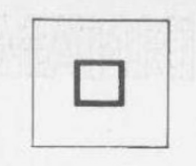
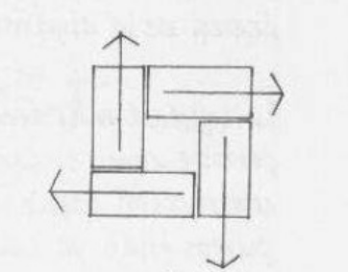
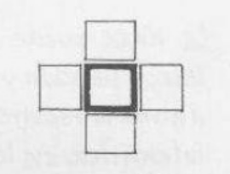
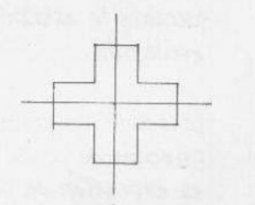
UNIVERSIDAD AUTÓNOMA DEL ESTADO DE MÉXICO
Centro Universitario UAEM Valle de Chalco.
Sistemas nucleares para la construcción de la forma
Las partes de un sistema organizadas geométricamente en relación a un concepto base.
Núcleo Rotación Agrupación Criciforme
Desarrollo de conceptos de diseño, fase de síntesis
Dr. Omar Eduardo Sánchez E.

Slide 28


UNIVERSIDAD AUTÓNOMA DEL ESTADO DE MÉXICO
Centro Universitario UAEM Valle de Chalco.
Sistemas lineales para la construcción de la forma
Soluciones extendidas a lo largo de ejes, permiten reiteración y desarrollo rítmico. El movimiento se convierte en un componente relevante de la forma.
Imagen tomada con fines didácticos
de. www.pinterest.ca
Desarrollo de conceptos de diseño, fase de síntesis
Dr. Omar Eduardo Sánchez E.

Slide 29
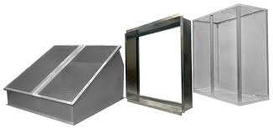
UNIVERSIDAD AUTÓNOMA DEL ESTADO DE MÉXICO
Centro Universitario UAEM Valle de Chalco.
Sistemas axiales para la construcción de la forma
Sistema de organización por medio de la simetría bilateral con disposición jerárquica de volúmenes.
Imagen tomada con fines didácticos
de. www.pinterest.ca
Desarrollo de conceptos de diseño, fase de síntesis
Dr. Omar Eduardo Sánchez E.

Slide 30


UNIVERSIDAD AUTÓNOMA DEL ESTADO DE MÉXICO
Centro Universitario UAEM Valle de Chalco.
Sistemas radiales y escalonados para la construcción de la forma
Estructura radial y geométrica
Imagen tomada con fines didácticos
de.www.foro3d.com
Imagen tomada con fines didácticos
de.www.westwing.es
Desarrollo de conceptos de diseño, fase de síntesis
Dr. Omar Eduardo Sánchez E.

Slide 31
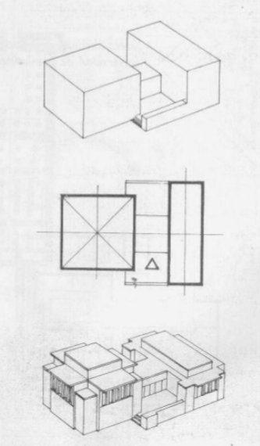
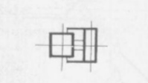

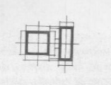
UNIVERSIDAD AUTÓNOMA DEL ESTADO DE MÉXICO
Centro Universitario UAEM Valle de Chalco.
Sistemas conexos para la construcción de la forma
Conexión
Genérico
Específico
Imágenes tomadas con fines didácticos
de:es.slideshare.net
(Goffrey ,1997)
Desarrollo de conceptos de diseño, fase de síntesis
Dr. Omar Eduardo Sánchez E.

Slide 32
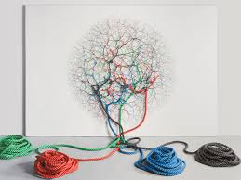
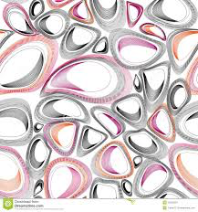
UNIVERSIDAD AUTÓNOMA DEL ESTADO DE MÉXICO
Centro Universitario UAEM Valle de Chalco.
Construcción de la forma orgánica
Caracterización de contornos irregulares y caprichosos (naturaleza, arboles, células etc. ) también pueden ser artificiales (diseño abstracto).
Imágenes tomadas con fines didácticos
de.www.google.com search
(Goffrey ,1997)
Desarrollo de conceptos de diseño, fase de síntesis
Dr. Omar Eduardo Sánchez E.

Slide 33
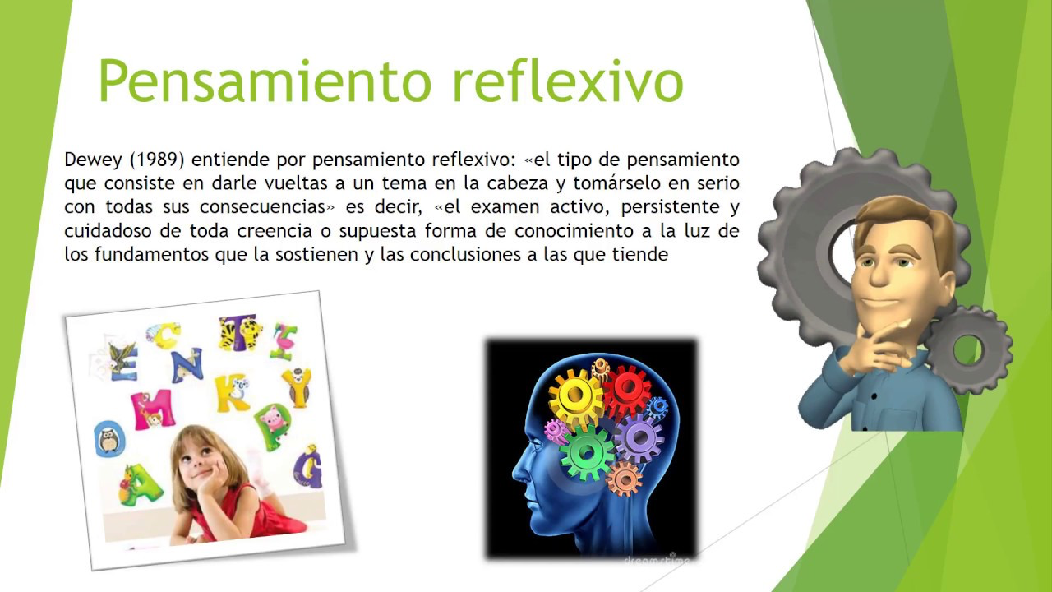



UNIVERSIDAD AUTÓNOMA DEL ESTADO DE MÉXICO
Centro Universitario UAEM Valle de Chalco.
2.3 LAS CUATRO REGLAS DEL MÉTODO CARTESIANO
2. Dividir cada problema en tantas pequeñas partes como fuese posible y necesario para resolverlo.
1. No aceptar nunca nada como verdadero que no tenga evidencias de serlo (no excluir la duda).
4. Hacer enumeraciones y revisiones completas y generales para asegurarse de no omitir nada.
Imagen tomada con fines didácticos
de:www.753c79b8-a-62cb3a1a-s-sites.
Imagen tomada con fines didácticos
de:www.youtube.com/watc
3. Conducir con orden mis pensamientos, para ascender paso a paso hasta llegar a lo complejo.
Imagen tomada con fines didácticos
de:www.realidad7.com/
Desarrollo de conceptos de diseño, fase de síntesis
Dr. Omar Eduardo Sánchez E.
Imagen tomada con fines didácticos
de:www.marivapsicologosvalencia.es.
^{Rene Descartes, 1637}

Slide 34
UNIVERSIDAD AUTÓNOMA DEL ESTADO DE MÉXICO
Centro Universitario UAEM Valle de Chalco.
Tomar decisiones en la primera etapa del proyecto es determinante, según el enfoque:
  Social
  Institucional
  Empresarial
  Federal
  Mixto
Todo concepto de diseño debe contener valores de identificación, funcionales, ergonómicos, estéticos y de cuidado al medio ambiente.
El futuro diseño debe responder por sí mismo, garantizando que sus características no afecten el exterior.
Contener una conexión inteligente, útil y aprovechable entre personas.
Las primeras ideas, la fase conceptual y de creatividad deben ser reconocidas de (Nacional Science Fundation [NSF], 1996; Horváth, 2000; Wang et al., 2002).
2.4 ANÁLISIS PREVIO DEL PROYECTO A SEGUIR
Desarrollo de conceptos de diseño, fase de síntesis
Dr. Omar Eduardo Sánchez E.

Slide 35
UNIVERSIDAD AUTÓNOMA DEL ESTADO DE MÉXICO
Centro Universitario UAEM Valle de Chalco.
Innovar y generar nuevos conceptos de diseño.
Entre el 70 y 80% del costo total de producción (Ehrlenspiel & Dylla, 1993) se determina en la fase de di- seño conceptual.
Es una labor cada vez más ardua en un mercado globalizado y saturado de productos.
Esto requiere de nuevas metodologías y herramientas para enfrentar esos escenarios.
En la medida que el proceso de diseño avanza es cada vez más difícil reparar malas decisiones (Ehrlenspiel, Kiewert, Lindemann, 1998).
Imagen tomada con fines didácticos
de:www.kettleriverfurn.com
Desarrollo de conceptos de diseño, fase de síntesis
Dr. Omar Eduardo Sánchez E.

Slide 36

UNIVERSIDAD AUTÓNOMA DEL ESTADO DE MÉXICO
Centro Universitario UAEM Valle de Chalco.
3. ACTUAL VS IDEAL
3.1 EL DISEÑADOR
El diseñador debe trabajar como principio básico y fundamental, el concebirse como persona realizada, feliz y apasionada de las actividades que hace. No como un requerimiento de diseño, sino como una forma de mantenerse al máximo de sus capacidades, sin que una situación personal de índole (familiar, personal o social) afecte su desempeño.
Imagen tomada con fines didácticos
de:https://sp.depositphotos.com
Desarrollo de conceptos de diseño, fase de síntesis
Dr. Omar Eduardo Sánchez E.

Slide 37
UNIVERSIDAD AUTÓNOMA DEL ESTADO DE MÉXICO
Centro Universitario UAEM Valle de Chalco.
“Al diseñador le interesa cómo deberían ser las cosas, es decir cómo deberían ser para funcionar o lograr objetivos.”
Situación actual
Situación ideal
“Diseña todo aquel que concibe un curso de acción que a partir de una situación dada, alcanza una situación ideal.”
“Diseñar es empezar desde el origen”
Desarrollo de conceptos de diseño, fase de síntesis
Dr. Omar Eduardo Sánchez E.

Slide 38
UNIVERSIDAD AUTÓNOMA DEL ESTADO DE MÉXICO
Centro Universitario UAEM Valle de Chalco.
Acción y decisión
Cada dilema es esencialmente único.
No puede haber una prueba de evaluación definitiva para cada dilema.
Aunque pueda tenerse un acercamiento, no hay oportunidad de aprender por ensayo-error, pues cada dilema es una operación única.
No hay reglas para saber cuando se ha alcanzado la mejor solución a un dilema.
El diseñador no puede equivocarse, pues sus
propuestas tendrán un impacto inmediato
Desarrollo de conceptos de diseño, fase de síntesis
Dr. Omar Eduardo Sánchez E.

Slide 39
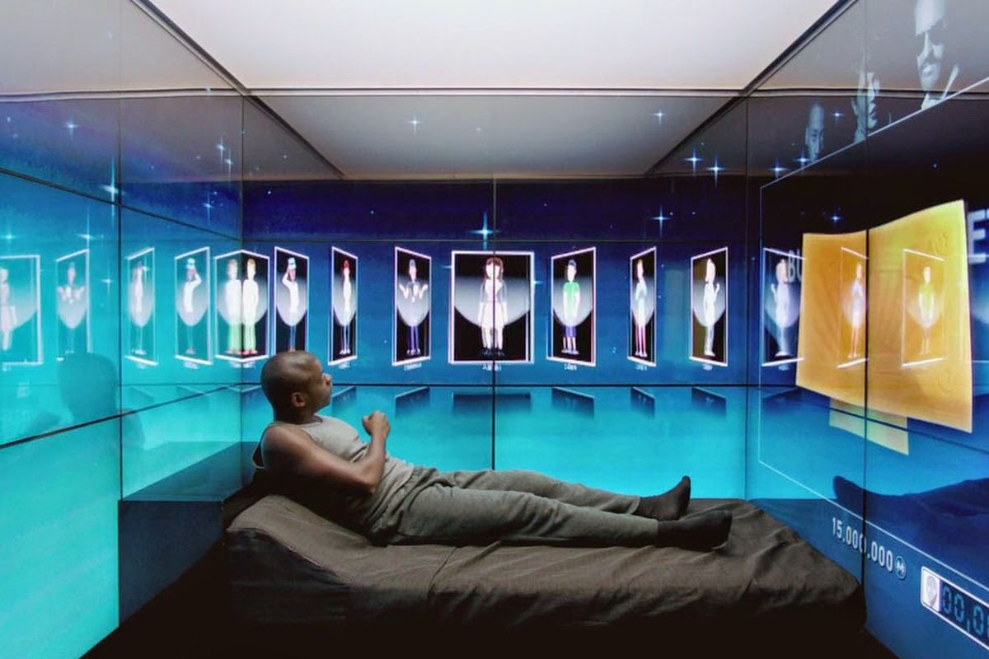
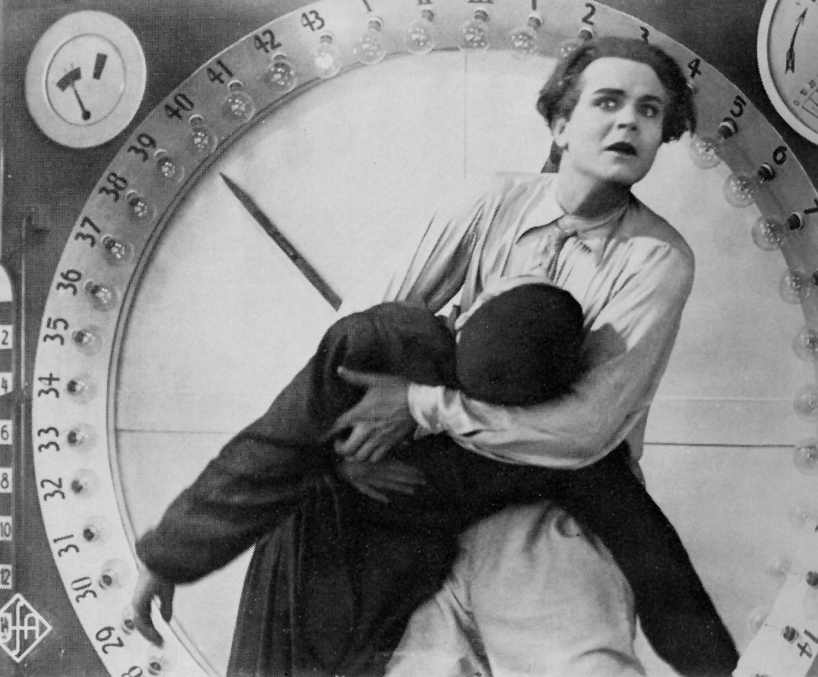
UNIVERSIDAD AUTÓNOMA DEL ESTADO DE MÉXICO
Centro Universitario UAEM Valle de Chalco.
El diseñador debe cuestionarse sobre las tendencias tecnológicas
de vanguardia y su temporalidad.
Desarrollo de conceptos de diseño, fase de síntesis
Dr. Omar Eduardo Sánchez E.
Imágenes tomadas con fines didácticos
de:www.publico.es

Slide 40
UNIVERSIDAD AUTÓNOMA DEL ESTADO DE MÉXICO
Centro Universitario UAEM Valle de Chalco.
“EL DISEÑO ESTÁ EN LOS DETALLES”
Desarrollo de conceptos de diseño, fase de síntesis
Dr. Omar Eduardo Sánchez E.

Slide 41
UNIVERSIDAD AUTÓNOMA DEL ESTADO DE MÉXICO
Centro Universitario UAEM Valle de Chalco.
Dios
“EL DISEÑO ESTÁ EN LOS DETALLES”
Mies Van Der Rohe.
Desarrollo de conceptos de diseño, fase de síntesis
Dr. Omar Eduardo Sánchez E.

Slide 42
UNIVERSIDAD AUTÓNOMA DEL ESTADO DE MÉXICO
Centro Universitario UAEM Valle de Chalco.
CONCLUSIONES
Las nuevas formas de plantear el desarrollo de conceptos de diseño, están enmarcadas por la dinámica informativa, productiva y de transformación en la cultura material, lo cual obliga al diseñador a utilizar todas las habilidades de análisis, síntesis y creatividad al máximo, partiendo de un pensamiento crítico y asociativo para tomar decisiones inmediatas y aplicar alternativas de alto impacto social, económico y sostenibles.
Desarrollo de conceptos de diseño, fase de síntesis
Dr. Omar Eduardo Sánchez E.

Slide 43
UNIVERSIDAD AUTÓNOMA DEL ESTADO DE MÉXICO
Centro Universitario UAEM Valle de Chalco.
REFERENCIAS
Carretero, M., & Asensio, M. (2014). Psicología del pensamiento. Alianza Editorial.
De Bono, E. (1991). Pensamiento lateral. Paidc"s Argentina.
Sánchez, E. (2018) Identificación de las competencias específicas más relevantes del diseñador industrial: ejercicio para el desarrollo. PEARSON. México.
Bados López, A., & García Grau, E. (2014). Resolución de problemas.
EHrLENsPiEL K., DYLLa N. (1993), Expe- rimental investigation of Designers thinking Methods and Design Procedures. Journal of Engineering Design 4(3), pp. 201-202.
EHrLENsPiEL K., KiEWErt a., LiNDE- MaNN u. (1998), Kostengünstig Entwik- keln und Konstruieren: Kostenmanagement bei der integrierten Produktentwicklung. Berlin: springer, p. 10.
GOFFREY, H. B. (1997). Análisis de la forma: Le Corbusier. Barcelona: Gustavo Gili.
Desarrollo de conceptos de diseño, fase de síntesis
Dr. Omar Eduardo Sánchez E.

